Slide 1
ФИНАНСОВЫЙ УНИВЕРСИТЕТ
ПРИ ПРАВИТЕЛЬСТВЕ РОССИЙСКОЙ ФЕДЕРАЦИИ
Смоленский филиал

Slide 2
Смоленск, пр-т. Гагарина, д.22
Приёмная комиссия 2020 года Тел.: (4812) 35-88-99, 55-27-77, 64-97-27
www.fa.ru

Slide 4
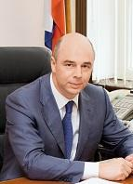
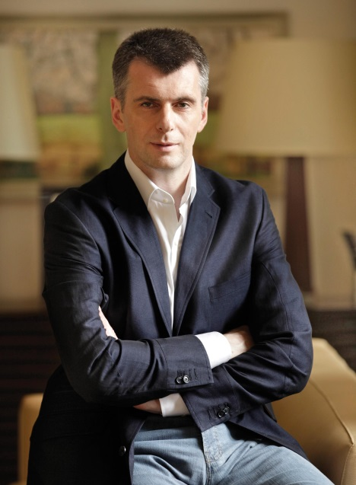
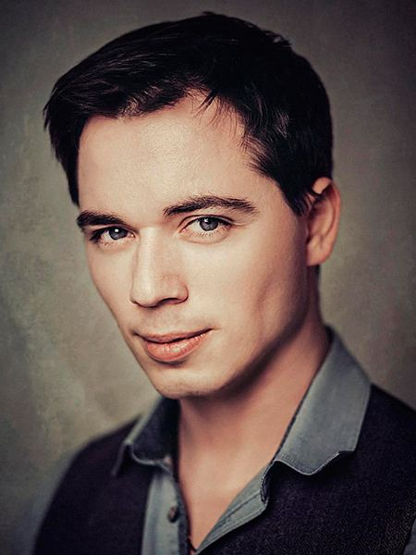
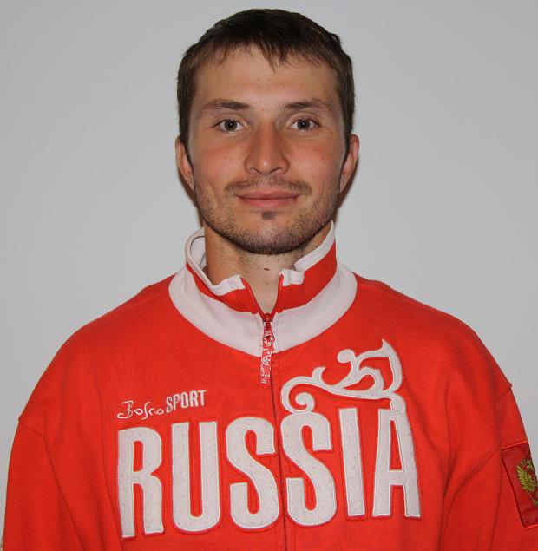
Известные выпускники Финансового университета
г. Москва
Силуанов Антон Германович
(министр финансов с 2011 г.)
Прохоров Михаил Дмитриевич
Миллиардер, российский предприниматель и политик
Газманов Родион Олегович
популярный российский певец
Николаев Павел Сергеевич
Российский гребец-байдарочник
Летучая Елена Александровна
Российский тележурналист, телеведущая и телепродюссер

Slide 5
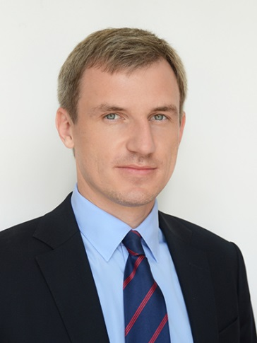
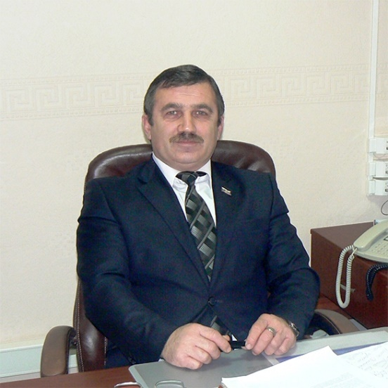
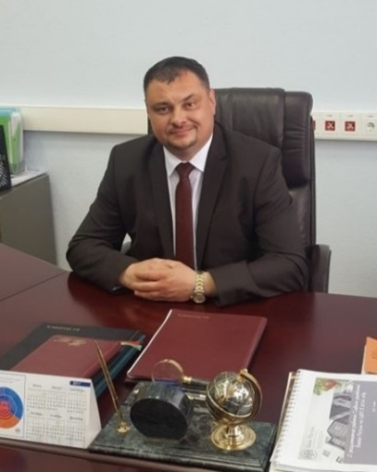
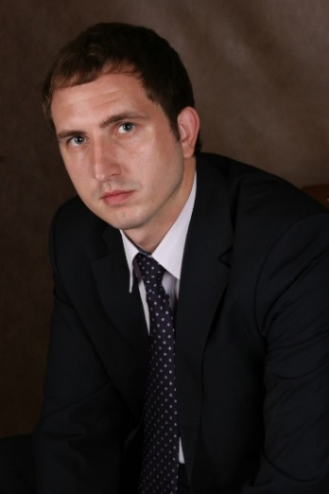
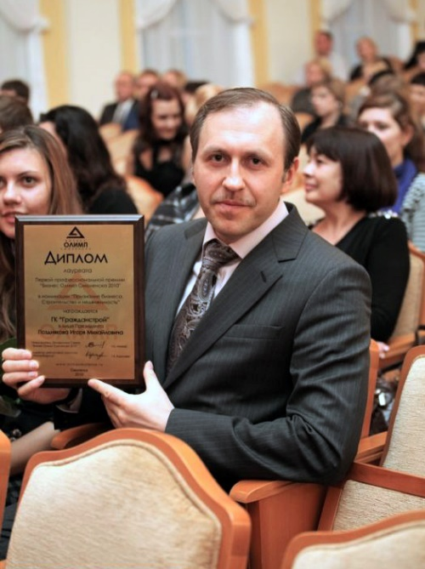
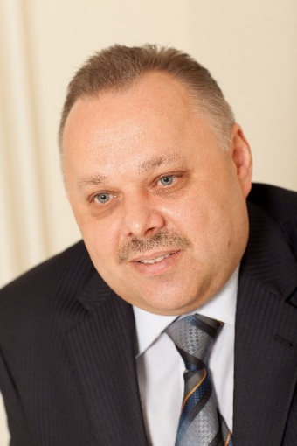
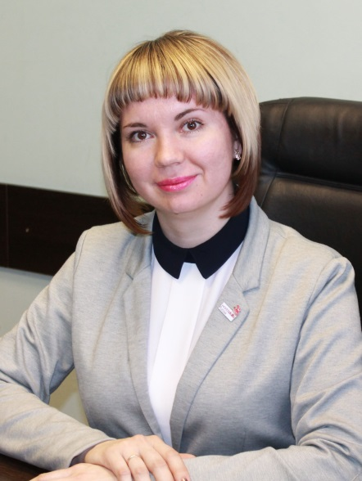
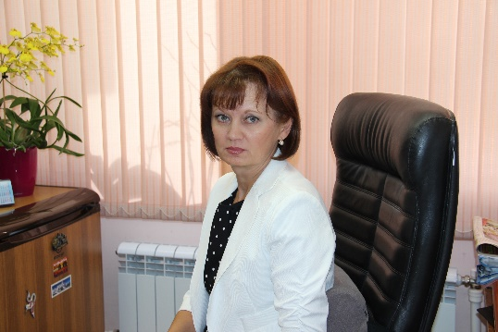
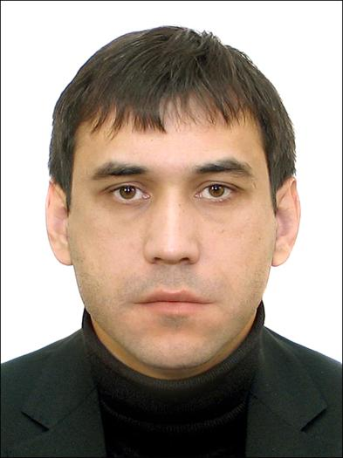
Выпускники - гордость Смоленского филиала Финуниверситета

Slide 6
Единственный
в Смоленской области государственный профильный экономический вуз
приглашает на обучение:

Slide 7
Формы обучения:
очная
заочная

Slide 8
НАПРАВЛЕНИЯ / ПРОФИЛИ ПОДГОТОВКИ (ОЧНОЕ ОБУЧЕНИЕ)
БАКАЛАВРИАТ
«Экономика»
- «Корпоративные финансы»
«Менеджмент»
- «Корпоративное управление»
«Бизнес-информатика»
«IT-менеджмент в бизнесе»

Slide 9
БАКАЛАВРИАТ НАПРАВЛЕНИЯ / ПРОФИЛИ ПОДГОТОВКИ (ЗАОЧНОЕ ОБУЧЕНИЕ)
«Экономика»
- «Корпоративные финансы»
- «Учет, анализ и аудит»
«Менеджмент»
«Корпоративное управление»
- «Маркетинг»
«Бизнес-информатика»
«IT-менеджмент в бизнесе»

Slide 10
Вступительные испытания (бюджетная и договорная основа):
Для направлений подготовки
«Экономика», «Менеджмент», «Бизнес-информатика»
математика
русский язык
обществознание
Для выпускников школ - результаты ЕГЭ
Для выпускников колледжей, училищ, техникумов – вступительные испытания проводятся в вузе

Slide 11
Продолжительность обучения
БАКАЛАВРИАТ
очная форма - 4 года
заочная форма - 4,5 года заочная форма (сокращенные сроки обучения) - 3,5 года

Slide 12
МАГИСТРАТУРА бюджетная и договорная основа
очная форма - 2 года
заочная форма - 2,5 года
Вступительные испытания
Экономическая теория
Иностранный язык

Slide 13
МАГИСТРАТУРА направления подготовки и программы обучения
«Экономика»
Программа «Бизнес-аналитика» - очная форма обучения
Программа «Управленческий учет и контроллинг», программа «Корпоративные финансы» - заочная форма обучения
«Менеджмент»
Программа «Финансовый маркетинг» – заочная форма обучения

Slide 14
Смоленский филиал Финуниверситета ПРЕДОСТАВЛЯЕТ СТУДЕНТАМ общежитие

Slide 16
СТИПЕНДИИ
НА БЮДЖЕТНОМ ОБУЧЕНИИ очной формы
1 950 РУБЛЕЙ (БЕЗ «3»)
2 925 РУБЛЕЙ (БЕЗ «4»)
6 000-15 000 РУБЛЕЙ (ПОВЫШЕННАЯ МОСКОВСКАЯ В ЗАВИСИМОСТИ ОТ БАЛЛОВ).

Slide 17
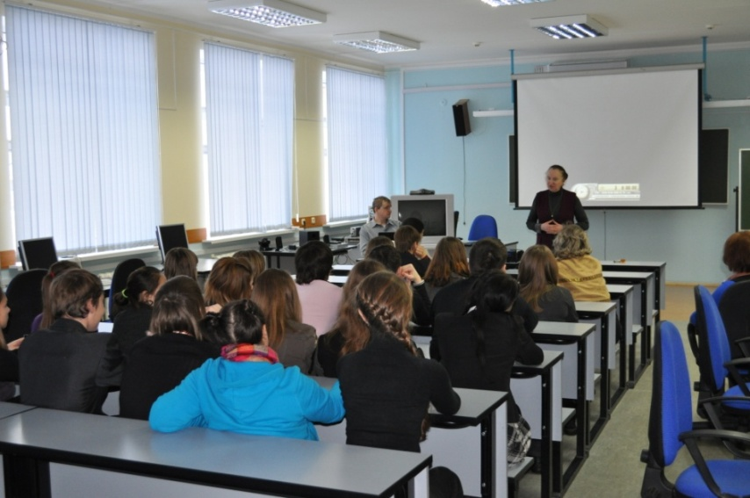
КУРСЫ ДОВУЗОВСКОЙ И ПРОФЕССИОНАЛЬНОЙ ПОДГОТОВКИ
Курсы дополнительных образовательных услуг (ДОУ)
Целью предоставления дополнительных образовательных услуг является более полное удовлетворение запросов потребителей, желающих получить дополнительные знания в соответствии с профилем подготовки
К преподаванию на курсах привлечены лучшие кадры профессорско-преподавательского состава

Slide 18
ДОПОЛНИТЕЛЬНОЕ ПРОФЕССИОНАЛЬНОЕ ОБУЧЕНИЕ
Правовое регулирование деятельности организации (юриспруденция)
Переводчик в профессиональной сфере (иностранный язык)
Бухгалтерский учет и аудит
Финансы и кредит
и другие программы.

Slide 19
Среди наших партнеров:
Счетная палата
Российской Федерации
Notes:
19

Slide 20
Выпускники филиала занимают ответственные посты в органах государственной власти как федерального, так и регионального уровня, местного самоуправления, руководят крупными научно-производственными объединениями, организациями финансово-промышленной сферы.

Slide 21
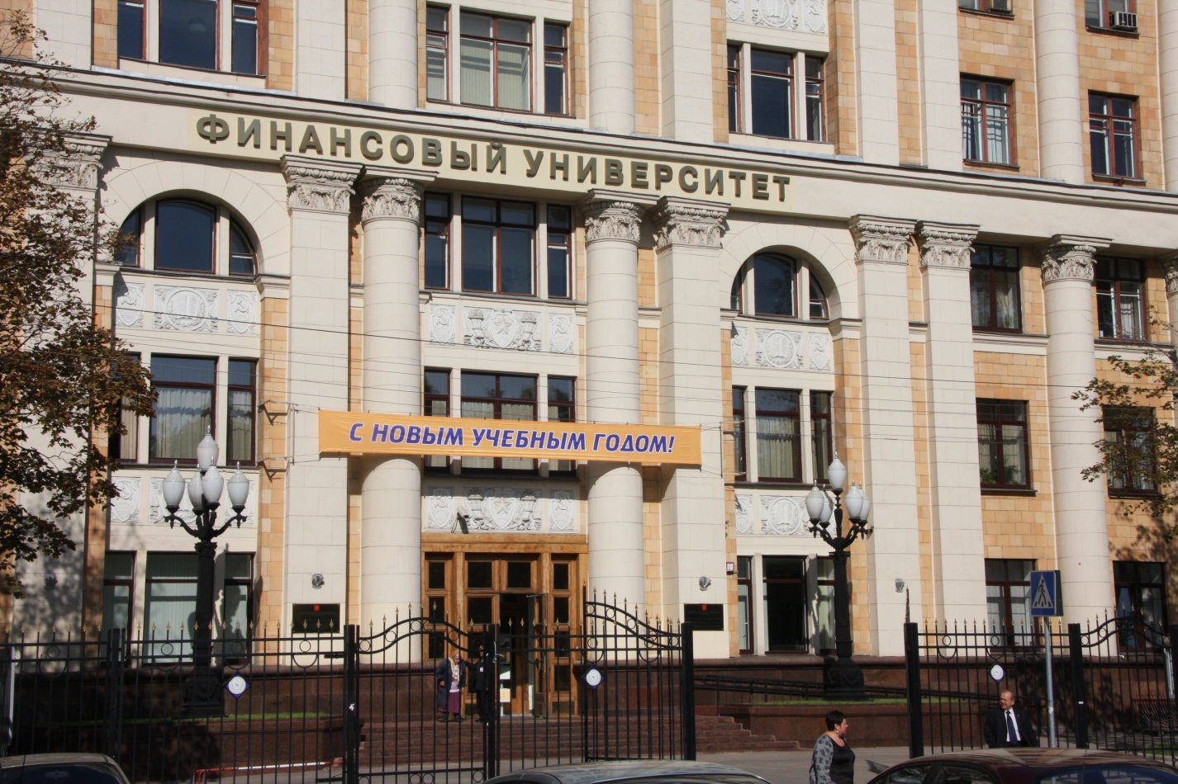
УЧИТЬСЯ КОМФОРТНО!
современные учебные аудитории
компьютерные классы
конференц-залы, оборудованные новейшими техническими средствами обучения
библиотечно-информационный комплекс

Slide 22
Активная студенческая жизнь

Slide 23
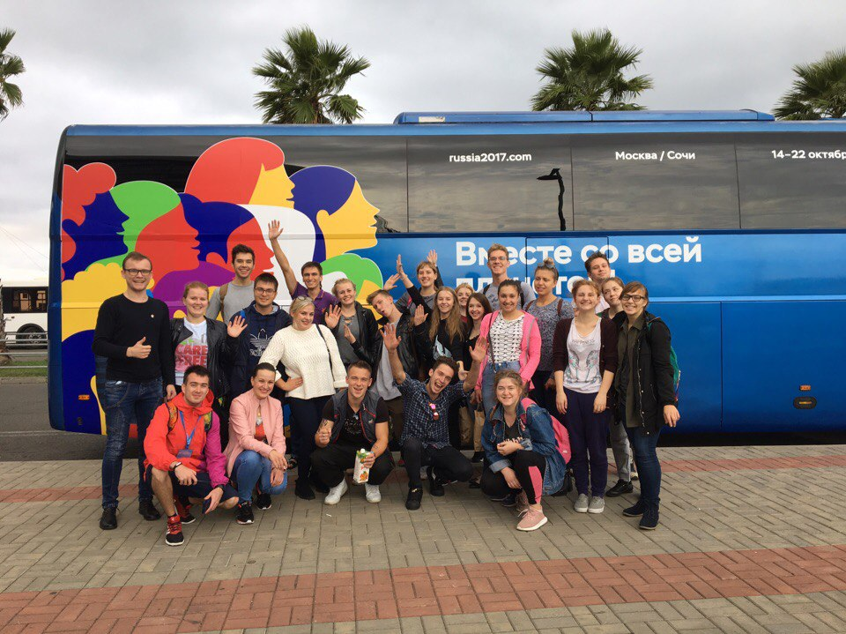
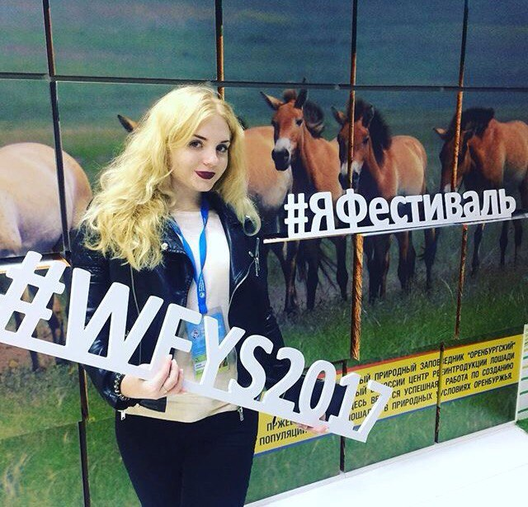

Slide 24
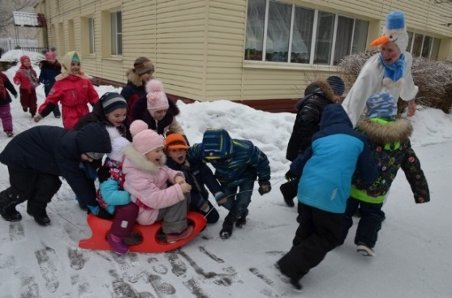
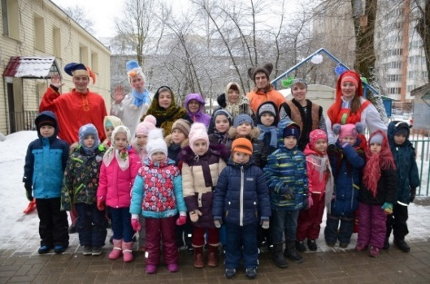
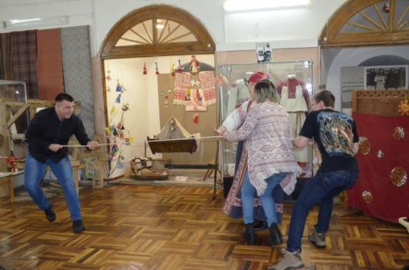
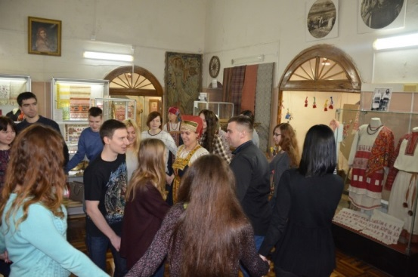
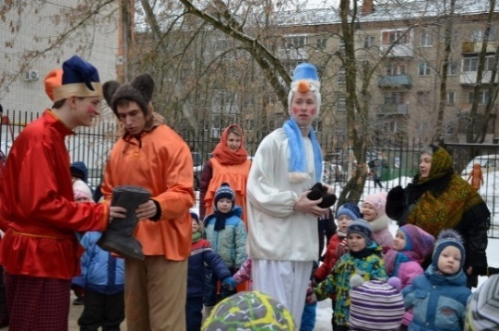
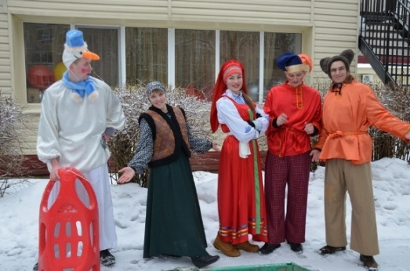
Культурно-массовые мероприятия

Slide 25
Основная цель, к которой стремится наш ВУЗ – это активное участие в модернизации российского образования, активной интеграции в мировое образовательное и научное пространство.
Сохранив традиции и достижения российской системы образования, мы перенимаем все лучшее, передовое, что накопил мировой опыт в области образовательной деятельности.
Выпускник с дипломом Финансового университета – это настоящий «специалист XXI века», способный плодотворно и эффективно работать в условиях национальной экономики и на международных рынках.

Slide 26
Приглашаем вас в Смоленский филиал Финансового университета !!!

Slide 27
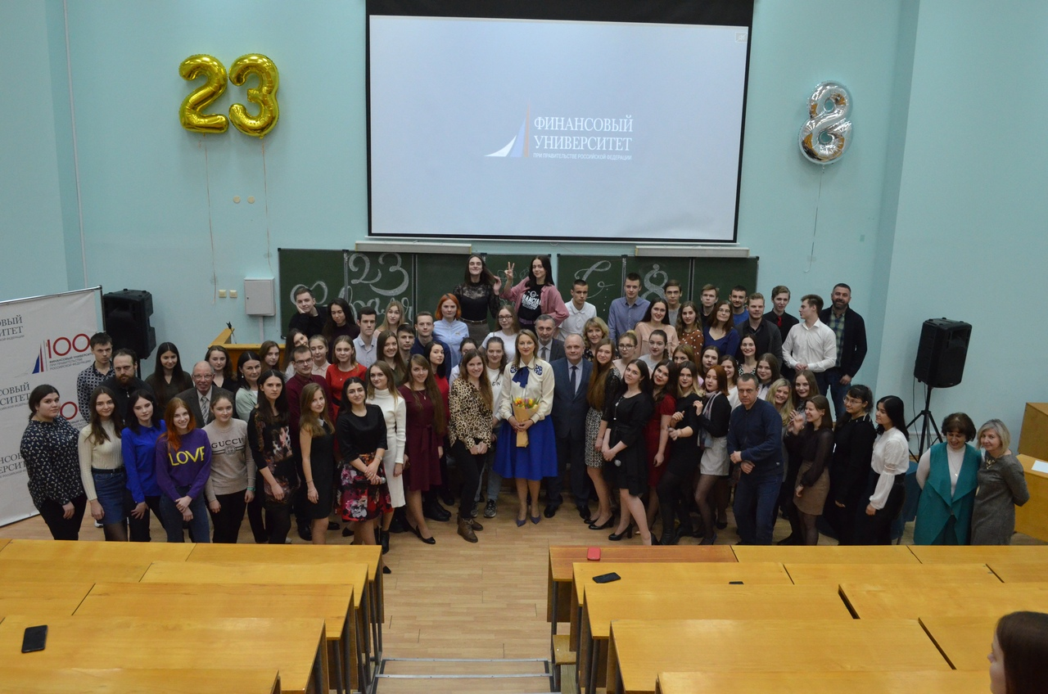
Мы ждём вас!

